Slide 1
TIẾNG VIỆT 4 Tập 2
Tuần 32
Bài viết 2: Luyện tập thuật lại một sự việc được chứng kiến hoặc tham gia

Slide 3
Em hãy thực hiện nhiệm vụ sau:
Em hãy nhắc lại kiến thức cần nhớ trong bài Thuật lại một sự việc được chứng kiến hoặc tham gia mà chúng ta đã học ở tiết trước.

Slide 4
Ôn tập kiến thức
Thuật lại một sự việc được chứng kiến hoặc tham gia
Là kể một sự việc có thật mà người thuật chuyện được chứng kiến (nhìn, xem) hoặc trực tiếp tham gia.
Có thể thuật lại sự việc theo trình tự
Trình tự thời gian.
Hoặc trình tự không gian.
Người thuật chuyện
Xưng là “tôi” hoặc “em”, “mình”,…

Slide 6
1
LẬP DÀN Ý

Slide 7
Lập dàn ý cho bài văn theo 1 trong 2 đề sau:
Đề 1:
Thuật lại một tiết học (hoặc một buổi tham quan) của lớp em.
Đề 2:
Thuật lại một cuộc thi thể thao (hoặc một buổi biểu diễn nghệ thuật) mà em được xem.

Slide 8
Gợi ý
Mở bài
Giới thiệu tiết học (hoặc buổi tham quan, thi thể thao, biểu diễn nghệ thuật).
Thân bài
Diễn biến của tiết học (buổi tham quan, thi thể thao, biểu diễn nghệ thuật):
Kể các hoạt động theo trình tự thời gian.
Hoặc kể các hoạt động theo trình tự không gian.
Kết quả của tiết học (buổi tham quan, thi thể thao, biểu diễn nghệ thuật).
Kết bài
Nêu cảm nghĩ của em.

Slide 9
2
BÁO CÁO KẾT QUẢ

Slide 10
Dựa vào dàn ý đã lập, em hãy trình bày dàn ý của mình và nghe nhận xét từ các bạn!

Slide 11
3
HOÀN CHỈNH DÀN Ý

Slide 12
Em hãy chỉnh sửa và hoàn thành dàn ý của mình.

Slide 14
Ôn tập kiến thức đã học
Chuẩn bị Bài đọc 3:
Nhà bác học Niu-tơn

Slide 16
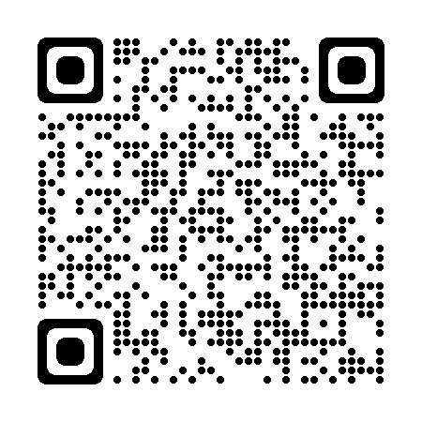
Để kết nối cộng đồng giáo viên và nhận thêm nhiều tài liệu giảng dạy,
mời quý thầy cô tham gia Group Facebook
theo đường link:
Hoc10 – Đồng hành cùng giáo viên tiểu học
Hoặc truy cập qua QR code

